Slide 1
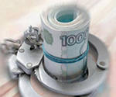
КОРРУПЦИЯ
Презентация подготовлена
учителем обществознания
Абдулаевым А.К.

Slide 2
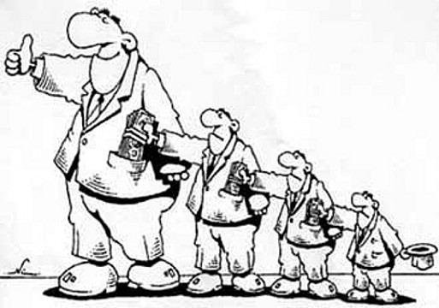
Коррупция - подкуп, развращение взятками должностных лиц.

Slide 3
НЕОЛОГИЗМЫ- ЖАРГОНИЗМЫ, ВОШЕДШИЕ В НАШУ РЕЧЬ В РАСЦВЕТ КОРРУПЦИИ:
МОХНАТАЯ РУКА,
СУНУТЬ В ЛАПУ,
НА ХЛЕБ С МАСЛОМ,
ПРОЕХАТЬ ЗА СЧЕТ
ПРОФСОЮЗА,
ПОДМАЗАТЬ,
БЛАТ,
ИЗ-ПОД ПРИЛАВКА.

Slide 4
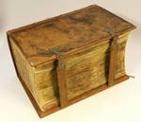
ИСТОРИЯ КОРРУПЦИИ
XIII век
В России, первые упоминания о коррупции, которая определялась понятием «мздоимство», исходят из русских летописей.

Slide 5
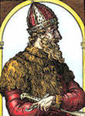
ИСТОРИЯ КОРРУПЦИИ
XV век
Первое законодательное ограничение коррупционной деятельности было осуществлено в царствование Ивана III.
Судебник 1497 г устанавливал розыскную форму процесса, предусматривал в качестве мер наказания смертную казнь, торговую казнь (битьё кнутом).
Судебник расширил круг деяний, признавшихся уголовно наказуемыми: крамола, «церковная татьба» (святотатство), ябедничество; дал понятие преступления, а также особо опасного преступления.

Slide 6
ИСТОРИЯ КОРРУПЦИИ
XVI век
Во время правления Ивана IV, впервые ввелась смертная казнь в наказание за чрезмерность во взятках.

Slide 7
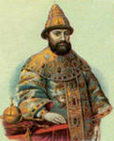
ИСТОРИЯ КОРРУПЦИИ
XVII век
Во время правления Алексея Михайловича, в Соборном Уложении 1649г, появилась статья «Наказание за преступление, попадающее под понятие коррупция».

Slide 8
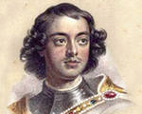
ИСТОРИЯ КОРРУПЦИИ
XVIII век
При Петре I в России был широкий размах и коррупции, и одновременно жестокой борьбы с ней. Так, Петр I совместно с коллегиями ввёл деятельность Тайной канцелярии (Тайной полиции)

Slide 9
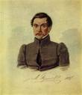
ИСТОРИЯ КОРРУПЦИИ
XIX век
Пущин И.И. служил в Московском надворном суде, боролся с взяточничеством. По словам современников был «первым честным человеком, который сидел когда-либо в русской казенной палате».

Slide 10
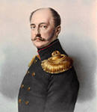
ИСТОРИЯ КОРРУПЦИИ
1826г
Правление Николая I: коррупция стала механизмом государственного управления, но было создано III отделение для безопасности императора и борьбы с преступностью.

Slide 11
ИСТОРИЯ КОРРУПЦИИ
1918г
По декрету о взяточничестве полагалось тюремное заключение на 5 лет с конфискацией имущества.

Slide 12
ИСТОРИЯ КОРРУПЦИИ
1922 г
По Уголовному кодексу за взяточничество – расстрел
1957г
Официальная борьба приостановлена, так как коррупция считалась редким явлением.

Slide 13
Многие люди благодаря тому, что коррупция существует, добились своих целей:
поднялись по служебной лестнице;
улучшили материальное положение;
выучились в престижном ВУЗе;
получили элитные медицинские услуги и т.д.

Slide 14
Коррупция: за и против
ЗА
ЭКОНОМИЯ ВРЕМЕНИ (не надо стоять в очереди)
УВЕРЕННОСТЬ В ДОСТИЖЕНИИ ЦЕЛИ (поступление в ВУЗ без конкурса)
МАТЕРИАЛЬНОЕ БЛАГОПОЛУЧИЕ (получение квартиры)
УСТРОЕННОСТЬ В ЖИЗНИ (зависть со стороны окружающих)
ПРОТИВ
СТРАДАЮТ ДРУГИЕ (не могут попасть к врачу)
СНИЖЕНИЕ САМООЦЕНКИ (не верят в достижение цели)
ПОТЕРЯ ВЕРЫ В СПРАВЕДЛИВОСТЬ (перестают стремиться к движению вперед)
ОБИДА НА ВЕСЬ МИР

Slide 16
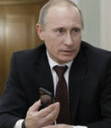
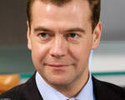
Владимир Путин, премьер-министр РФ: «Коррупция деморализует общество, разлагает власть и госаппарат».
Дмитрий Медведев, Президент РФ: «Хватит ждать! Коррупция превратилась в системную проблему».

Slide 17
Сколько стоит обойти закон
В наиболее концентрированном виде коррупция представлена в так называемом рейдерстве - захвате чужой собственности при помощи подкупа «государевых слуг». Вот лишь некоторые расценки на их «услуги» (в долларах):
Получение справок и копий документов о предприятии - 1,5 - 5 тыс.
Приостановка работы предприятия пожарным надзором - от 15 тыс. Проведение проверки органами Роспотребнадзора - от 5 тыс.
Возбуждение уголовных дел против руководства и акционеров - от 50 тыс. Комплекс следственных действий (обыски, допросы пр.) - от 50 тыс. Отмена прокурором постановления следователя (ОВД, УБЭП) о возбуждении уголовного дела (об отказе в возбуждении) - от 50 тыс.
Изъятие оригиналов документов и их «случайная» утрата - от 30 тыс.
Инициирование дела о банкротстве - от 20 тыс.
Налоговые проверки, штрафы, арест средств на счетах - от 10 тыс. Ускоренная регистрация перехода прав собственности на актив - от 25 тыс.
Перенос судебного заседания - от 10 тыс.
Выгодное рейдеру решение суда - от 35 тыс.

Slide 18
1 июня 2011 года
Госдума приняла в первом чтении президентский законопроект по борьбе с коррупцией
Он обязывает чиновников и депутатов каждый год предоставлять сведения о доходах и имуществе своей семьи, наказывает увольнением за неполную декларацию или скрытое участие в работе бизнес-структур.

Slide 19
Какие предложения Кремля утвердила Госдума
Декларировать доходы должны не только чиновники, но и их супруги и несовершеннолетние дети.
Максимальный размер подарков госслужащим -5000 руб.
В случае конфликта личных и служебных интересов чиновник обязан проинформировать руководство.
Чиновник должен докладывать о ставших известными ему фактах коррупции со стороны коллег по службе.
В течение 2 лет после отставки чиновник не может без разрешения занимать должности в компаниях, которые курировал по долгу службы.
В качестве наказания для коррупционера предусмотрена конфискация имущества, нажитого незаконным путём.

Slide 20
Изречения на все времена
«Проклят, кто берет подкуп, чтоб убить душу и пролить кровь невинную! И весь народ скажет: Аминь!»
(Библия, Второзаконие, глава 27, стих 25)
«Дающий взятку и берущий взятку оба окажутся в адском пламени»
(Хадис Пророка Мухаммада, Сборник «Сады благонравных» имама Ан-Навави)
«Не извращай закона... и не бери даров; ибо дары ослепляют глаза мудрых и превращают дело правых»
(Тора, Дварим, 16.19-20)

Slide 21
Спасибо за внимание !

